Slide 1
Informačné zdroje na zlepšenie výuky anglického jazyka
Mgr. Danica Súkupová
Ing. Jana Vašková

Slide 2
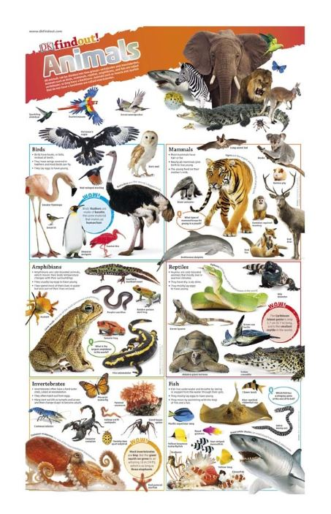


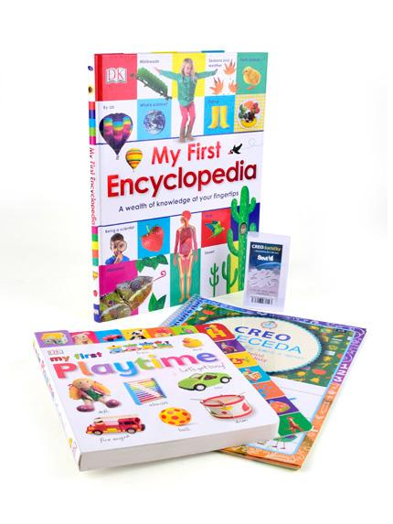
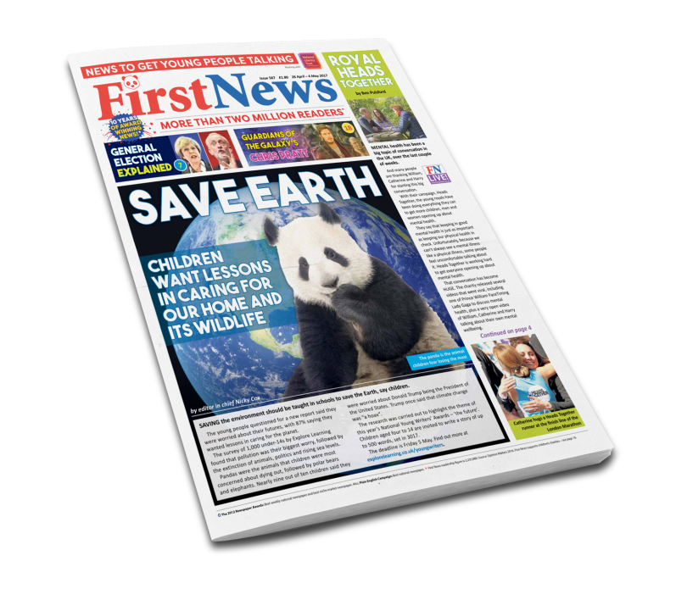
Učenie jazyka nemá byť mučenie, ale zábava ☺ Preto prinášame hravé novinky...

Slide 3
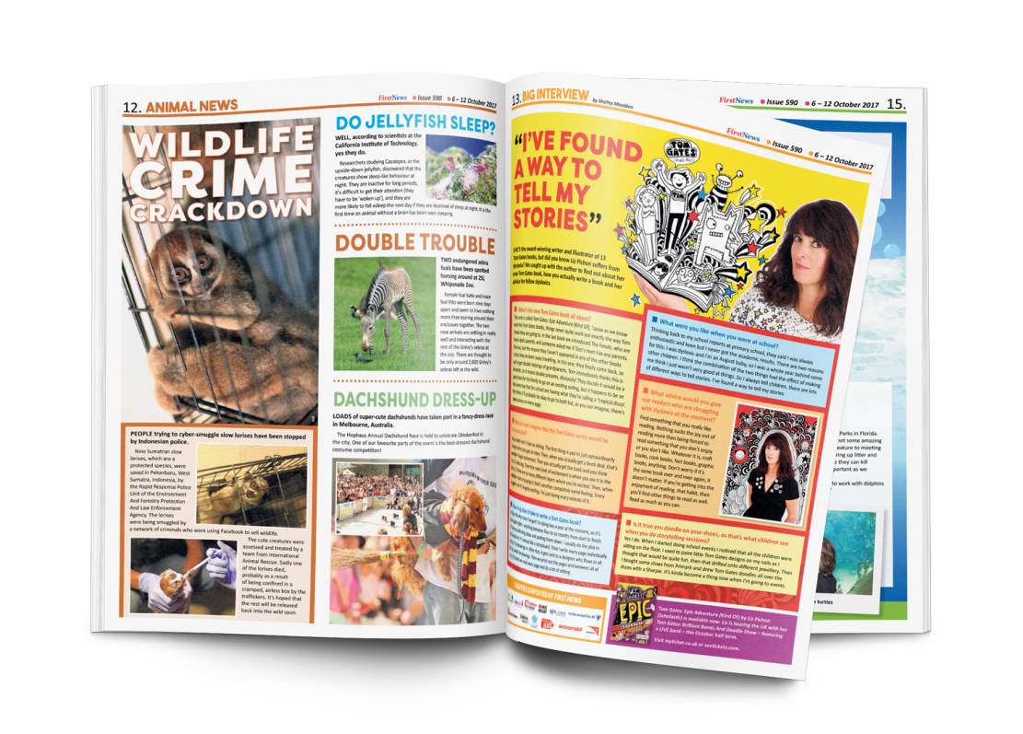


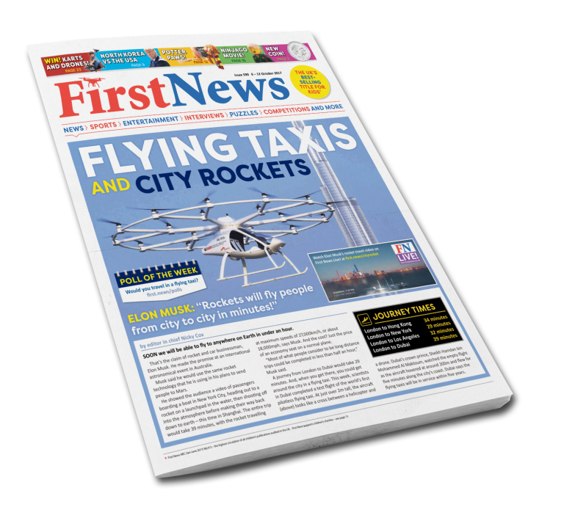
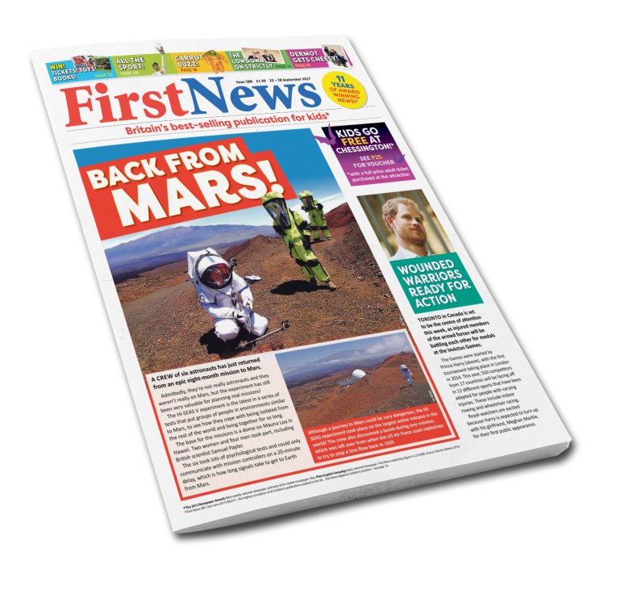



Čo je to First News?

Slide 4
Pre Vašu školskú knižnicu môžu byť noviny vhodným nástrojom pre rôzne druhy aktivít zážitkového vzdelávania a pre prípravu čitateľov na reálnu komunikáciu v angličtine v každodennom živote:
formou jazykových podujatí organizovaných na pôde Vašej školy
rôznymi diskusiami vedenými v školskej knižnici na aktuálne témy z novín
zapožičiavaním novín First News čitateľskej verejnosti (do tried, domov, na
voľný čas)

Slide 5
Fakty a čísla o First News
jediné noviny pre deti a mladých ľudí vo Veľkej Británii
sú určené primárne pre vekovú kategóriu 7 – 14 rokov, avšak sú vhodným doplnkovým materiálom aj na vzdelávanie tínedžerov a mnoho zaujímavého sa v nich dozvedia i dospelí
na trhu vo Veľkej Británii pôsobia už 10 rokov a má ich predplatené viac ako polovica britských škôl
vďaka tomu, že sú jedinečné svojím obsahom aj spracovaním, získali už niekoľko prestížnych ocenení

Slide 6
Čo je ich hlavným poslaním?
otvárať deťom a mladým ľuďom oči a cestu do sveta
informovať o situácii a aktuálnych udalostiach doma aj vo svete, a to spôsobom a formou, ktorá je jasná, zrozumiteľná, ale zároveň aj zábavná a prispôsobená danej vekovej kategórii

Slide 7
Čo vo First News nájdete?
čerstvé správy o aktuálnom dianí
nahliadnutie do rôznych krajín a štátov sveta a ich priblíženie čitateľom
fakty a zaujímavosti zo sféry prírody a ríše zvierat
pohľad do života známych i menej známych osobností
rozhovory s ľuďmi z rôznych oblastí pôsobenia
debaty a polemiky
novinky z oblasti vedy a techniky
špeciálne reportáže na vybrané témy
športové správy
pútavé fotografie
zábavné kvízy, krížovky, hry, úlohy, puzzle, vtipy, komiksy aj súťaže
pravidelné rubriky, ale aj mimoriadne informácie

Slide 8
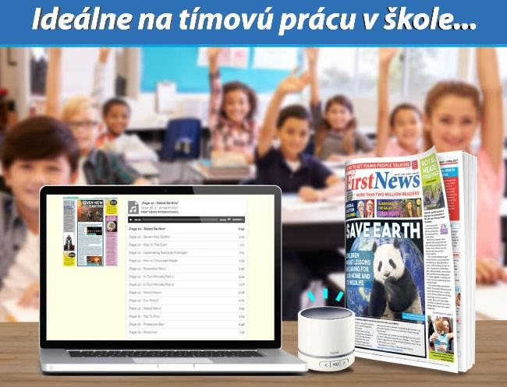
Rôzne formy využitia

Slide 9
Rôzne formy využitia
10 tipov na aktivity v triede s použitím First News:
1. Študenti vytvoria článok k vybranému titulku a porovnajú si ho s pôvodným textom
2. Opačná aktivita – študenti vytvoria titulok, ktorý bude zodpovedať významu zvoleného článku
3. Študent prerozpráva zvolený článok v 1. osobe a ostatní mu v roli novinárov budú klásť otázky
4. Debata na kontroverznú tému v článku, v ktorej jedna polovica študentov bude zastávať „pre“ názor a druhá „proti“
5. Študenti skrátia článok na presne definovaný počet slov
6. Študenti rozšíria krátky článok doplnením prídavných mien, prísloviek, spojok, a pod.
7. Študenti si vyberú 10 slov z článku, ktoré sa chcú naučiť, a použijú ich pri písaní názoru na danú tému
8. Študenti zosumarizujú článok do sms správy
9. Študenti v skupinách vytvoria kvíz z informácii v novinách pre ostatné skupiny
10. Študenti vyhľadajú frázové slovesá/idiómy a nahradia ich synonymami.
Bonusová aktivita: študenti vytvoria svoje vlastné číslo novín/časopisu

Slide 10
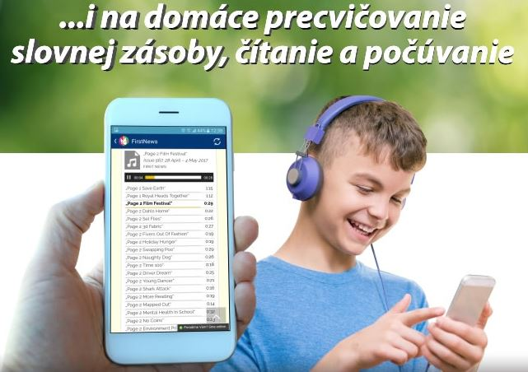

Rôzne formy využitia

Slide 11
Referencie
Ben Gwillim, UK
„Pre učiteľov angličtiny sú noviny First News bohatým zdrojom materiálov a pre študentov poskytujú širokú škálu podnetov. Z novín sa dá využiť doslova každý aspekt. Ako zahrievacie aktivity alebo na opakovanie výborne poslúžia krížovky a kvízy. Doslova zlatou baňou pre konverzáciu a hodiny písania sú obrázky. Hranicou vo využití článkov a správ je snáď iba lektorova fantázia. Z titulkov môžeme vytvárať príbehy a z príbehov titulky. Články vieme sumarizovať alebo zjednodušovať a reklamy zasa využiť pri kreatívnom písaní či diskusiách.“
Dobré noviny sú plnohodnotným pracovným zošitom študenta aj učiteľa a ich veľkou výhodou je, že takmer nič nestoja.
Ondrej Koščík
„Naozaj vítam nápad, akým sú First News, keďže pri práci so študentami novinové články pravidelne využívam. Je to pre nich niečo, čo je reálne, relevantné a praktické. Zvyknem používať napríklad BBC News, Slovak Spectator, a podobne. Výhodou First News je, že sú jednoduchšie na použitie a to vďaka tomu, že sú tematicky zrozumiteľné a obsahujú tiež audio nahrávky. Plánujem pravidelne využívať First News pri všetkých mojich študentoch.“
Laura Cabada, Argentina
„First News používam na hodinách s mojimi teenagermi. Sú to noviny dobrej kvality s originálnymi článkami a som presvedčená, že sú užitočnou pomôckou v triede. Jednou z relatívne jednoduchých aktivít, ktorú som so študentami nedávno zrealizovala bolo, že každý študent dostal jeden výtlačok novín. Ich úlohou bolo noviny prelistovať a vybrať si jeden článok, ktorý sa im zdal zaujímavý a následne porozprávať o jeho obsahu ostatným.“
účastníčka konferencie pre učiteľov angličtiny ELTFORUM
Je to perfektné, že sa k nám dostali originálne britské noviny s aktuálnymi informáciami pre mladých ľudí. Konečne tu bude niečo nové…
Ďalšie referencie nájdete na https://www.sevt.sk/firstnews-referencie/

Slide 12
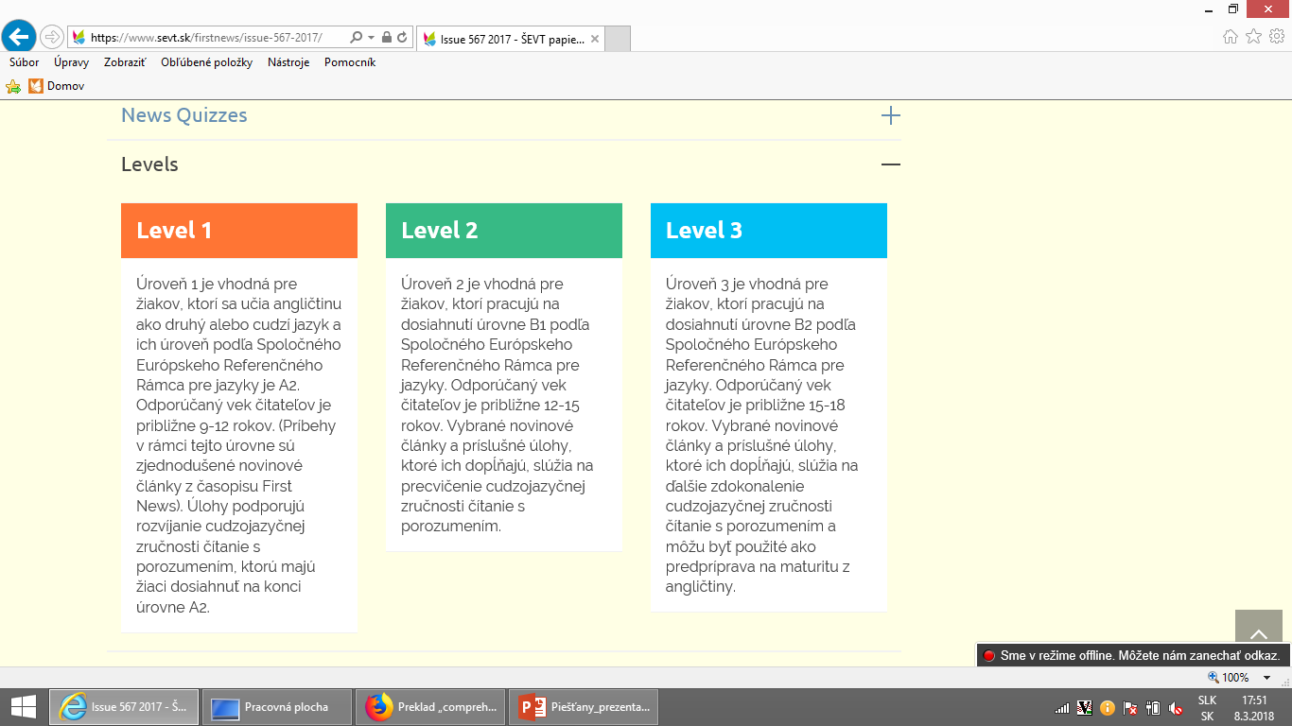
Precvičovanie
Ďalším benefitom sú rôzne aktivity a cvičenia zamerané na čítanie s porozumením, kvízy, tajničky a hádanky rozdelené do 3 úrovní:

Slide 13
Angličtina hravo – anglické knihy v origináli
čítanie anglických kníh je efektívny, zábavný a najmä prirodzený spôsob učenia jazyka...
pútavý obsah a nádherné obrázky
bohatá slovná zásoba
aktivity na celé hodiny skvelej zábavy
knihy, ktoré nepochybne obohatia každú knižnicu doma, v škôlke či v škole
Doprajte deťom príjemný zážitok z čítania!

Slide 14

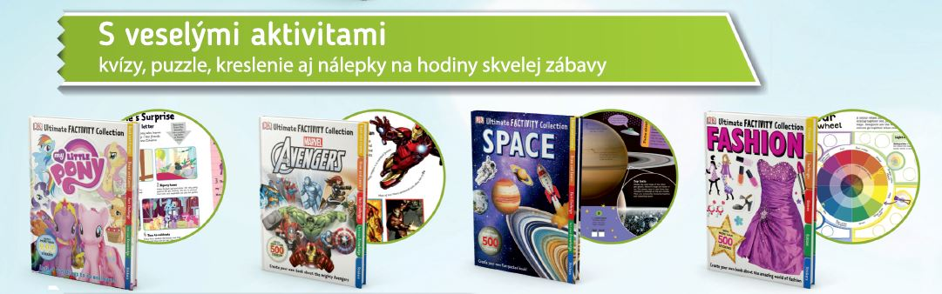
Každý si nájde to svoje...

Slide 15

Každý si nájde to svoje...

Slide 16

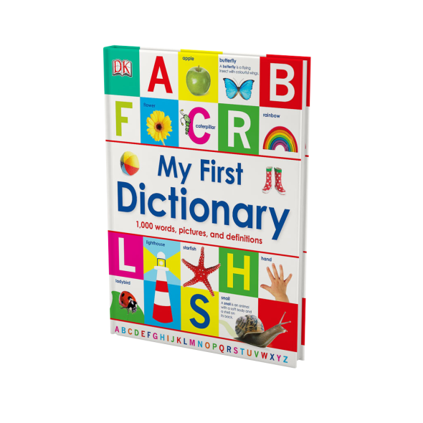
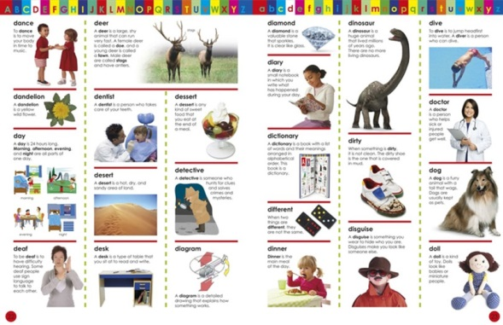
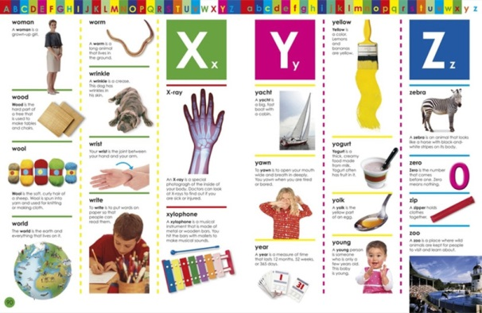
Každý si nájde to svoje...
Extra bonus - nahovorený audio text pre detský obrázkový slovník

Slide 17


Každý si nájde to svoje...

Slide 18

Extra veľké plagáty v anglickom jazyku

Slide 19
Všetky potrebné informácie nájdete aj na našich stránkach https://www.sevt.sk/firstnews/
Kontakt:
Mgr. Danica Súkupová
02/35416181
0905 406 487
sukupova@sevt.sk

Slide 20
Ďakujeme za pozornosť
☺

